Slide 1
Espaço Físico

Slide 2
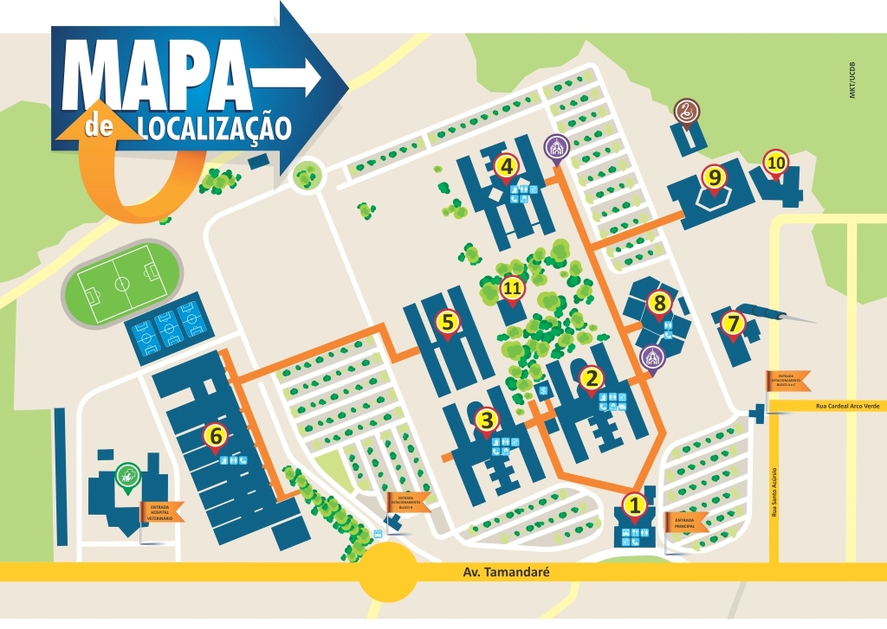

Slide 3
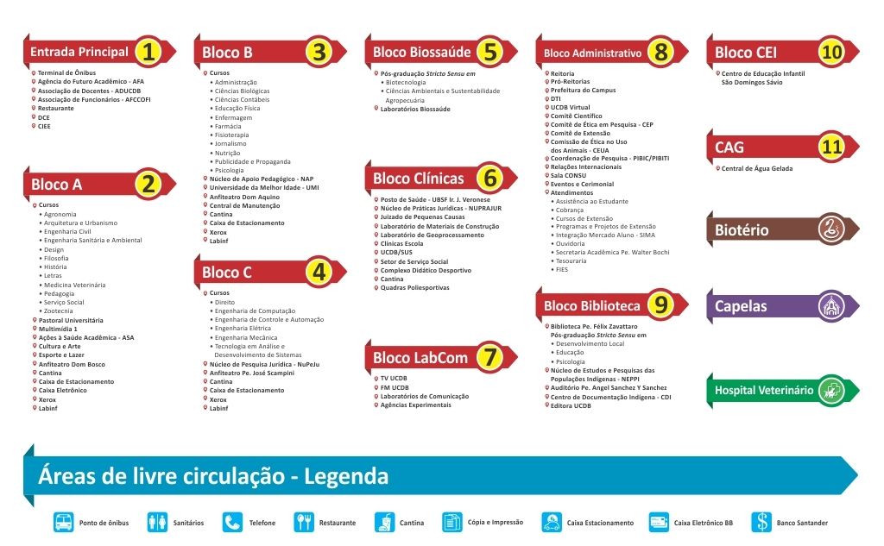

Slide 4
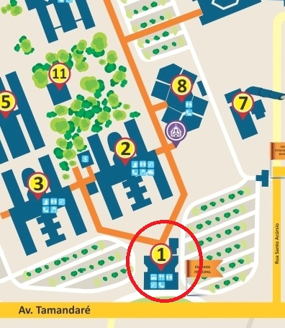
Terminal de ônibus
Linha 222 – Terminal Gal Osório
Linhas 220, 221 e 229 – Centro
Linha 474 – Terminal Júlio de Castilho
Restaurante

Slide 5
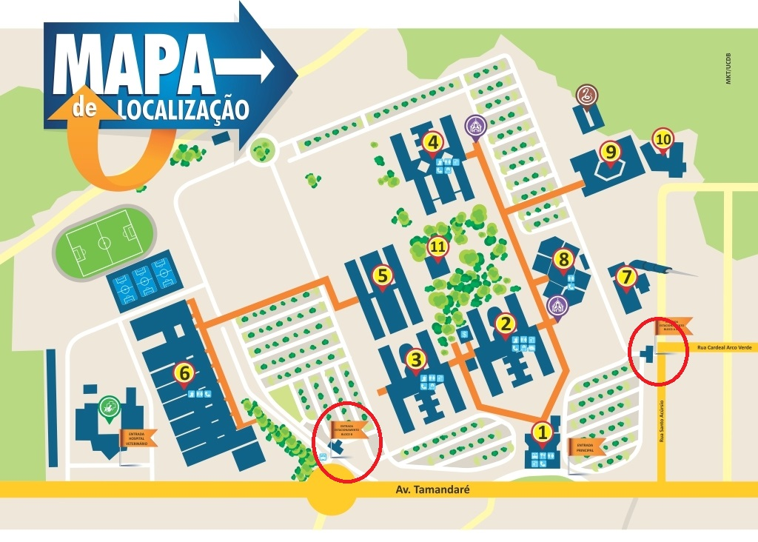
Entrada de Veículos

Slide 6
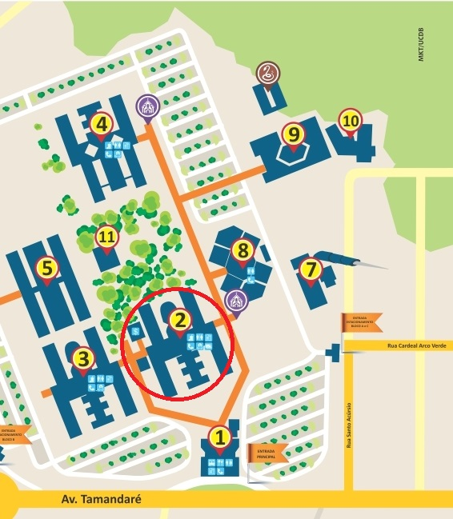
Anfiteatro Dom Bosco
Capacidade para 330 pessoas
Sala Multimídia
Capacidade para 70 pessoas
34 Salas de Aula
17 no Piso Térreo
17 no Piso Superior
3 Laboratórios de Informática
Cada um com 40 computadores
Caixa Eletrônico
Banco do Brasil e Banco Santander
1 Cantina
1 Restaurante
Caixa de Estacionamento

Slide 7
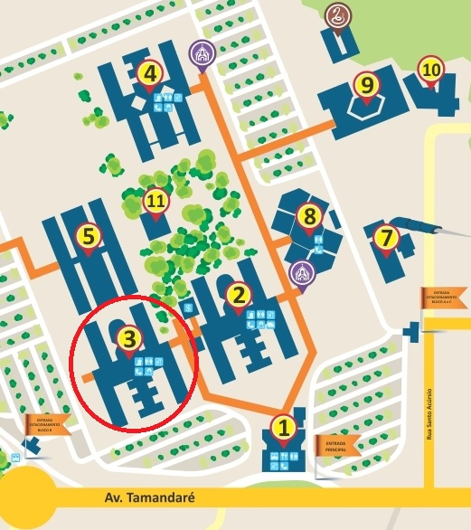
Anfiteatro Dom Aquino
Capacidade para 280 pessoas
32 Salas de Aula
16 no Piso Térreo
16 no Piso Superior
4 Laboratórios de Informática
Cada um com 40 computadores
1 Cantina
Caixa de Estacionamento

Slide 8
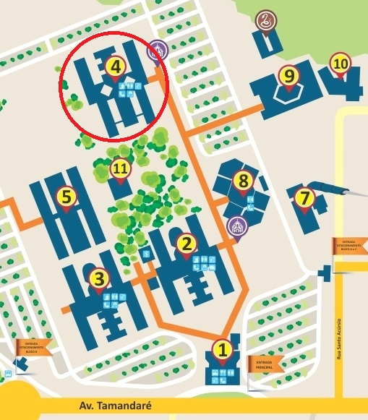
Anfiteatro Pe. José Scampini
Capacidade para 430 pessoas
35 Salas de Aula
17 no Piso Térreo
18 no Piso Superior
6 Laboratórios de Informática
Cada um com 40 computadores
1 Cantina
Caixa de Estacionamento

Slide 9
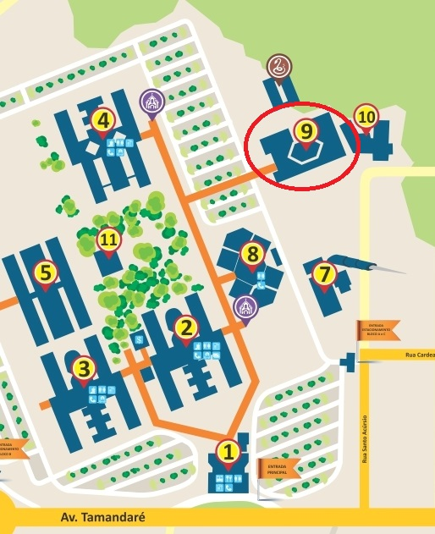
Anfiteatro Pe. Angel Adolfo Sanchéz y Sanchéz
Capacidade para 150 pessoas
Sala Multimídia (2)
Capacidade para 60 pessoas cada

Slide 10
4 Anfiteatros
3 Salas Multimídia
101 Salas de Aula
13 Laboratórios de Informática
2 Restaurantes
3 Cantinas
2 Caixas Eletrônicos

